Slide 1
SCOLASYNC
Petit tutoriel en images

Slide 2
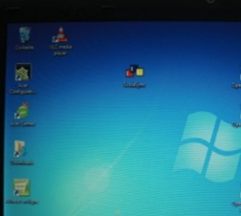
SCOLASYNC
Connexion possible jusqu’à 21 clés en même temps. Il est indispensable de brancher les multiprises USB sur le secteur sinon elles n’auront pas la puissance nécessaire pour gérer toutes les clés.

Slide 3
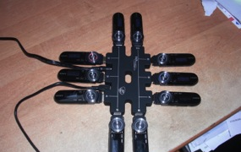

Slide 4
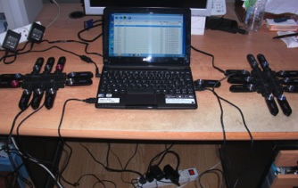

Slide 5
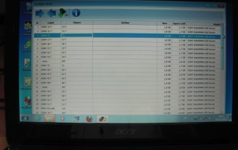
DEPOSER UN FICHIER SON

Slide 6
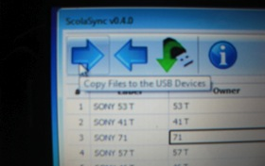

Slide 7
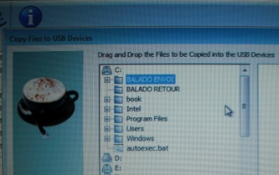
Création de 2 dossiers ‘balado envoi’ et ‘balado retour’ sur C: pour retrouver facilement ses documents (le programme ne permet pas d’aller chercher un fichier son à déposer à partir d’une clé USB, il faut donc le déposer sur C☺

Slide 8
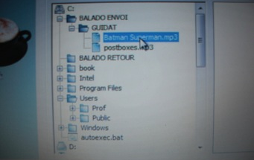

Slide 9
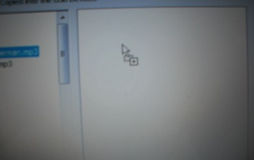
Système de ‘drag & drop’

Slide 10
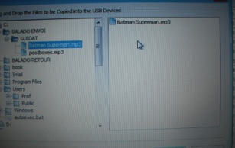

Slide 11
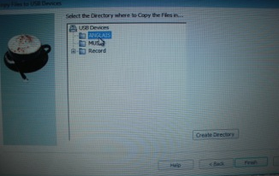
Création de sous-dossiers dans les baladeurs avec la matière et le nom du prof pour que les élèves s’y retrouvent facilement.

Slide 12
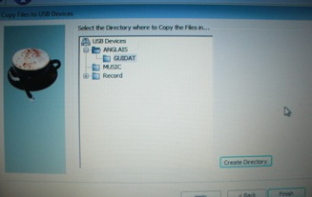

Slide 13
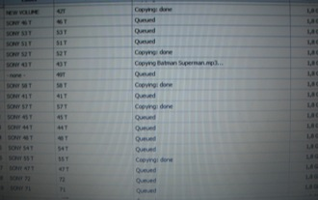

Slide 14
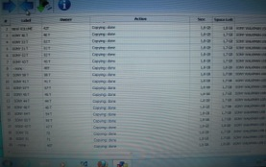

Slide 15
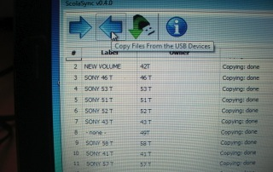
RAMASSER UN ENREGISTREMENT ELEVE

Slide 16
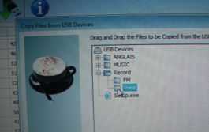

Slide 17
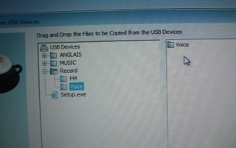

Slide 18
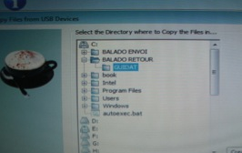

Slide 19
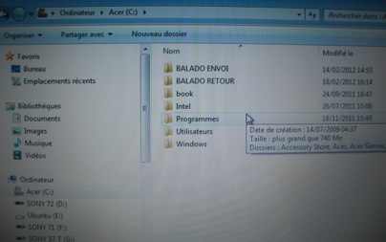
Dépose des fichiers sur ‘balado retour

Slide 20
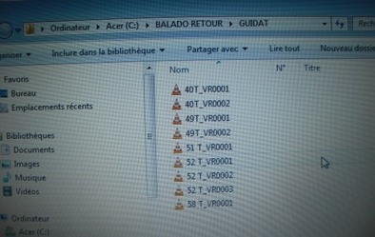

Slide 21
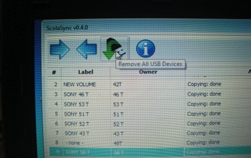
DECONNECTER LES BALADEURS

Slide 22
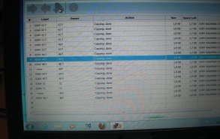

Slide 23
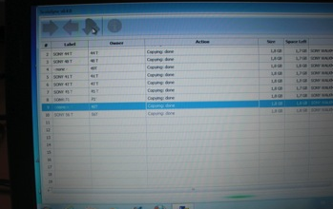

Slide 24
